Slide 1



Slide 2
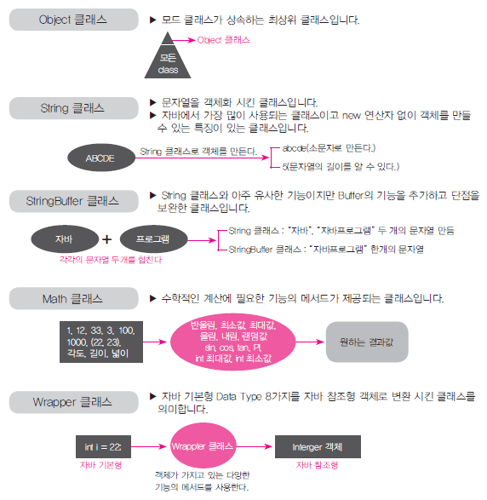
그림으로 살펴보기

Slide 3
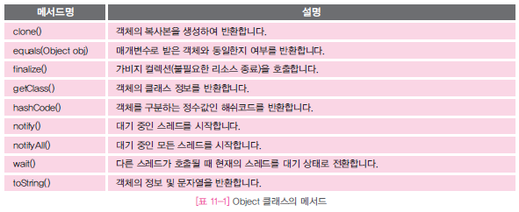
1.Object 클래스
● 자바의 모든 클래스의 최상위 클래스
● extends 뒤에 클래스를 선언한 경우 제외하고 Object 상속
● 클래스 선언 뒤에 아무것도 없으면 ‘extends Object‘ 생략

Slide 4
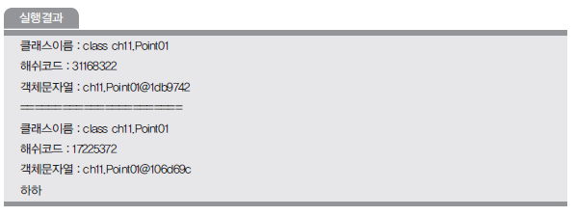

1.Object 클래스
Object 클래스 예제1
실행소스 : source/ch11/ObjectEx01.java
Object 클래스 예제2
실행소스 : source/ch11/ObjectEx02.java

Slide 5

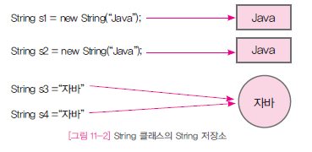
2.String 클래스
String 클래스
문자열을 객체화시킨 클래스
자바에서 가장 많이 사용되는 클래스
new 연산자 없이 객체를 만들 수 있는 특징이 있는 클래스
String 클래스 생성법
String 클래스의 저장소

Slide 6
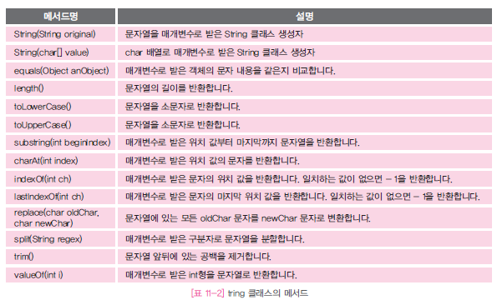
2.String 클래스
String 클래스의 메소드

Slide 7
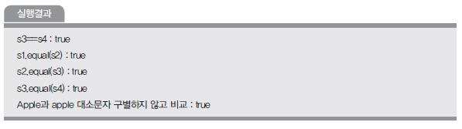
2.String 클래스
String 클래스 예제1
실행소스 : source/ch11/StringEx01.java

Slide 8
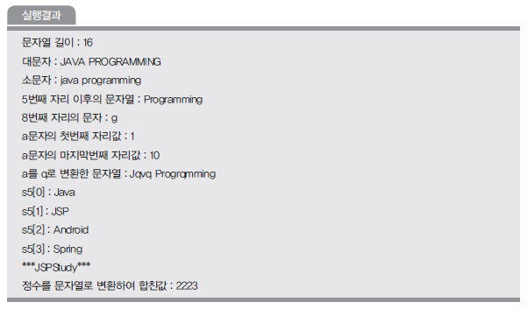
2.String 클래스
String 클래스 예제2
실행소스 : source/ch11/StringEx02.java

Slide 9

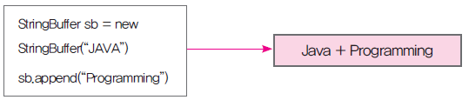
3.StringBuffer 클래스
StringBuffer 클래스
String 클래스의 단점을 보완하고자 나온 클래스
문자열을 값이 수정될 때 기존의 문자열 값이 수정
String 객체의 문자열 값이 수정이 되었을 때
StringBuffer 객체의 문자열 값이 수정이 되었을 때

Slide 10
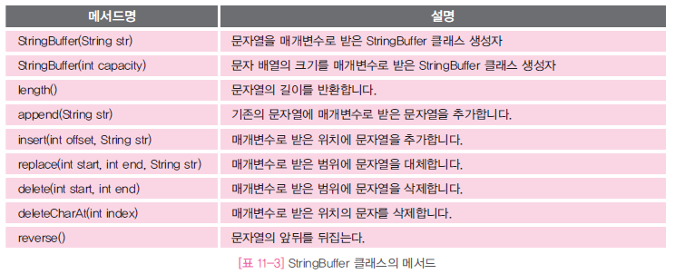
3.StringBuffer 클래스
StringBuffer 클래스의 메소드

Slide 11
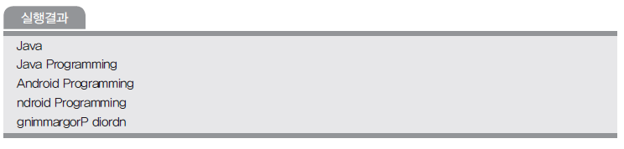
3.StringBuffer 클래스
StringBuffer 클래스 예제
실행소스 : source/ch11/StringBufferEx01.java

Slide 12
Thank You !

